Slide 1
Болометры: основные сведения
Левочкина А. Ю.
211 м группа

Slide 2
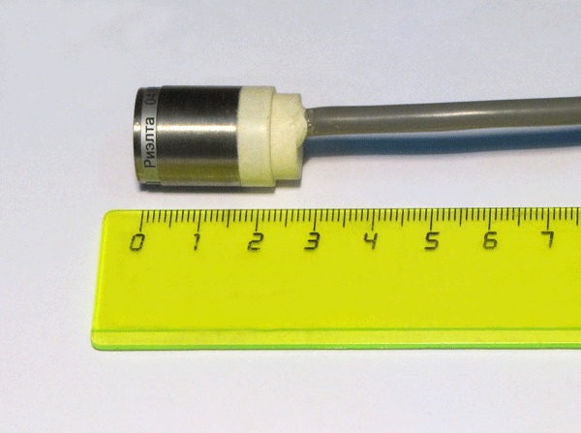
Болометр (др.-греч. βολή — луч и μέτρον — мера) — тепловой приёмник излучения, чаще всего оптического (а именно — ИК-диапазона).
(а)
(б)
Рисунок 1 – внешний вид (а) и внутреннее устройство (б) болометра (на слайде представлен болометр полупроводникового типа)

Slide 3
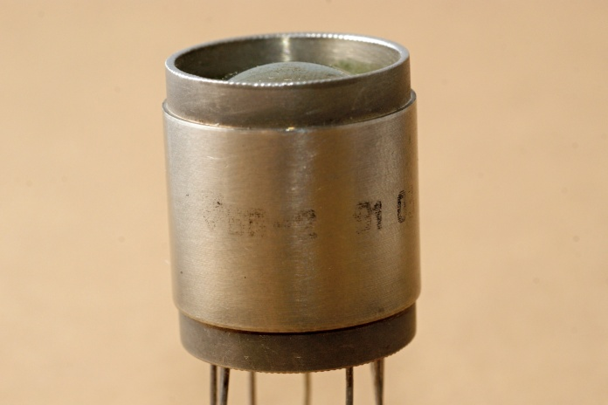
Принцип действия болометра
Термочувствительный элемент, содержащийся в болометре, нагревается под воздействием поглощаемого потока электромагнитной энергии, за счет чего изменяется его электрическое сопротивление.
В зависимости от типа термочувствительного элемента различают металлические, а также полупроводниковые болометры. В связи с чем была разработана особая система обозначений. Пример:
БП-2
Первая буква Б – Болометр
Вторая буква – характеризует материалы, применяемые для изготовления спая (М- металлический термоэлемент, П- полупроводниковый термоэлемент)
Третья буква – характеризует материал подложки (в данном примере она остутствует)
Цифра – размер чувствительного слоя в квадратных мм
Рисунок2- Внешний вид БП-2

Slide 4
Металлические болометры
Полупроводниковые болометры
(использовались первыми на практике)
Материалы для болометров: платина, никель, золото.
Материалы для болометров: германий, сурьма, окислы марганца, никеля, кобальта.
Переход от металлических болометров к полупроводниковым (заметная большая температурная зависимость сопротивления)
Рисунок 3.1 -Зависимость сопротивления металлов от температуры
Рисунок 3.2-Зависимость уд. сопротивления полупроводников от температуры

Slide 5
Полупроводниковый болометр
Состоит из двух пленочных (10мкм) термистров: активного (который подвергается облучению) и компенсационного (который экранирован от внешнего излучения и предназначен для компенсации изменений температуры окружающей среды)
Справка: термистор
Термистор представляет собой резистивный термометр или резистор, сопротивление которого зависит от температуры. Он изготовлен из оксидов металлов, спрессован в шарики, диски или цилиндрическую форму, а затем герметизирован непроницаемым материалом, таким как эпоксидная смола или стекло.
Существует два типа термисторов: отрицательный температурный коэффициент (NTC) и положительный температурный коэффициент (PTC). С термистором NTC, когда температура увеличивается, сопротивление уменьшается.
Рисунок 4- термистр на схеме
Использование полупроводниковых болометров: прим. – системы ориентаций, для дистанционного измерения температуры объектов

Slide 6
Болометр на основе кинетической индуктивности (KID)
Кинетическая индуктивность — это индуктивность материала, вызванная инерцией его носители заряда.
Кинетическая индуктивность зависит от температуры, и она может быть использована для измерения температурных эффектов в тонких сверхпроводящих пленках
КИД - это сверхпроводниковый детектор на принципах разрыва куперовских пар, за счет поглощения излучения и создания квазичастичных возбуждений в проводящий материал.

Slide 7
Болометр на краю сверхпроводящего перехода
( является одним из самых чувствительных сегодня)
Принцип действия: резком изменении сопротивления при переходе пленки из сверхпроводящего состояния в нормальное.
Рисунок 6 - Изменение электронной температуры БКП под действием излучения приводит к увеличению сопротивления пленки вблизи критической температуры Тс. Ток через болометр, работающий в режиме задания напряжения, считывается посредством СКВИДа

Slide 8
Болометр на горячих электронах
Рисунок 7 - Схема формирования «горячей области» в ультратонкой узкой сверхпроводящей пленке при температуре существенно ниже Tc. Стрелками показано направление течения сверхтока.

Slide 9
Основные параметры болометров
Сопротивление активного термистора при номинальной температуре – определяет требования к системе считывания;
Вольт – ваттная (ампер - ваттная) чувствительность - количественная характеристика болометра;
Мощность эквивалентная шуму (МЭШ) – определяет порог чувствительности болометра;
Постоянная времени – определяет возможность измерения модулированных и быстро изменяющихся сигналов.
Возможные значения (например БМ-5): сопростивление термистора -1МОм, постоянная времени – 4мс, вольт-ваттная чувствительность – 75 В/Вт

Slide 10
Использование болометров сегодня
Болометры используются в:
приборах медицинской диагностики;
приборах неразрушающего контроля качества материалов;
приборах систем безопасности;
АСТРОНОМИИ (для регистрации излучения в субмиллиметровом диапазоне длин волн)

Slide 11
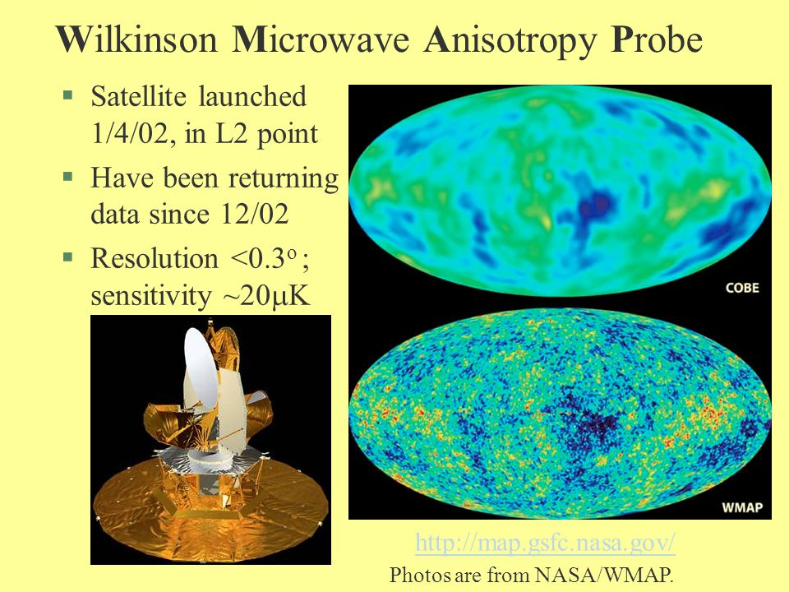
Болометры для изучения реликтового излучения
Одной из важнейших задач современной радиоастрономии является исследование реликтового излучения. Реликтовое излучение (лат. relictum — остаток), космическое сверхвысокочастотное фоновое излучение — равномерно заполняющее Вселенную тепловое излучение, возникшее в эпоху первичной рекомбинации водорода. Обладает высокой степенью изотропности и спектром, свойственным для абсолютно чёрного тела с температурой примерно 2.7K. Экспериментально его существование было подтверждено в 1965 году. Наряду с космологическим красным смещением, реликтовое излучение рассматривается как одно из главных подтверждений теории Большого взрыва. Спектр наполняющего Вселенную реликтового излучения соответствует спектру излучения абсолютно чёрного тела с температурой 2.725 кельвина. Его максимум приходится на частоту 160.4 ГГц (микроволновое излучение), что соответствует длине волны 1.9 мм. Оно изотропно с точностью до 0.01 % — среднеквадратичное отклонение температуры составляет приблизительно 18 мкК

Slide 12
Заключение
В презентации были представлены основные виды болометров
Перечислены характеристики болометров
Указана область использования данных детекторов

Slide 13
Спасибо за внимание !

